Slide 2
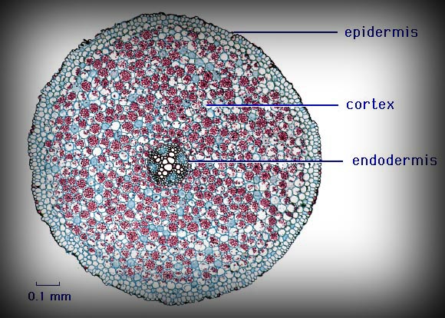
جسم النبات الابتدائي
أولاً: الجذور:
جذر ذوات الفلقتين
يتكون جذر نبات ذو الفلقتين من المناطق التالية:
البشرة
القشرة
البشرة الداخلية
البريسيكلل
الأسطوانة الوعائية

Slide 3
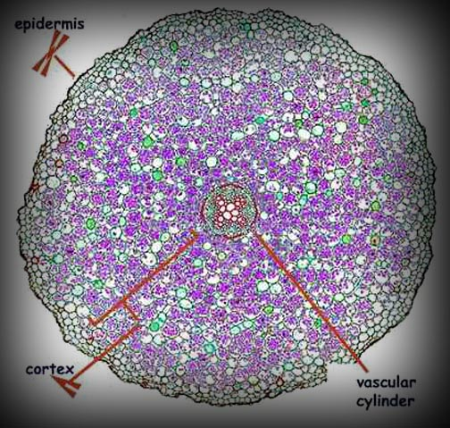
بشرة خارجية تتكون من طبقتين
الطبقة الداخلية مسوبرة وبها خلايا مرور
قشرة واسعة جداً
حزمة وعائية
قطاع عرضي في جذر فلقتين

Slide 4
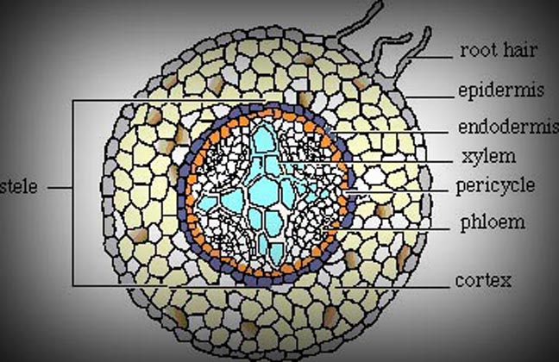
البشرة هي صف واحد من الخلايا المتراصة ذات جدر رقيقة تمتد لتكون الشعيرات الجذرية ووظيفتها :
حماية الأجزاء الداخلية
تكوين الشعيرات الجذرية
أمتصاص الماء
القشرة: وهي عدة صفوف من الخلايا البرانشيمية الرقيقة، يوجد بين الخلايا فراغات بينية وتحاط الطبقة الأخيرة منها وهي (الأندوديرمس) بطبقة شمعية غير منفذ للماء يسمى (شريط كاسبار) على المناطق القابلة للحاء فقط والخلايا التي تخلو من التغلظ تحاط بمادة شمعية وتسمى خلايا المرور المقابلة للشعيرة الجدرية من جهة ونسيج الخشب من جهة أخرى، ووظيفتها
مرور الماء والأملاح
تهوية الجذر
حماية الأنسجة الداخلية
تخزين الغذاء

Slide 5
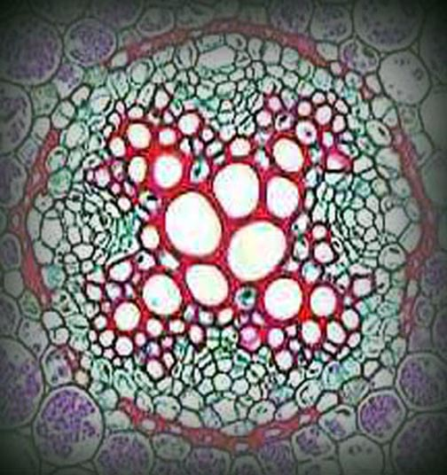
الحزمه الوعائية قطرية
خلية مرور
خشب أول خارجي المنشأ
برسيكل طبقة محيطية
خشب تالي
بشرة داخليه شريط كاسبار
لحاء
قشره
الخشب مكون من 2-8 اذرع فقط

Slide 6
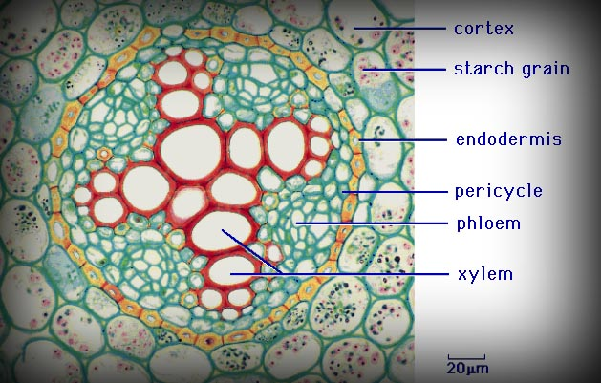
تتكون الإسطوانة الوعائية من:
البريسيكل: وهو صف واحد من الخلايا البرنشيمية ووظيفته:
تمرير الماء والأملاح إلى الخشب
تكوين الجذور الثانوية
الحزمة الوعائية : وهي مجاميع الخشب واللحاء مرتبة على أنصاف أقطار متبادلة وتوجد مجاميع الخشب على هيئة مثلثات رأسها إلى الخارج ومجاميع لحاء بيضاوية الشكل
قطاع عرضي في حزمة وعائية لجذر ذوات فلقتين
النخاع : ويوجد في مركز الجذر ويتكون من خلايا برنشيمية ووظيفته:
تخزين المواد الغذائية

Slide 7
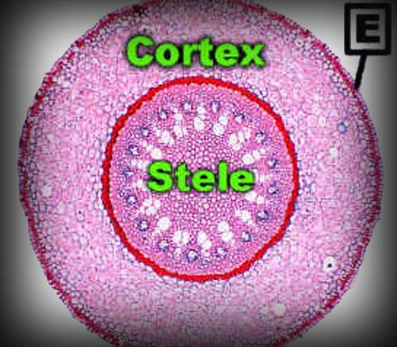
قطاع عرضي في جذر الفلقة الواحدة
بشرة خارجية
قشرة
بشرة داخلية
طبقة محيطية
(بريسيكل)
خشب اول
خشب تالي
لحاء
نخاع قد يتلجنن

Slide 8
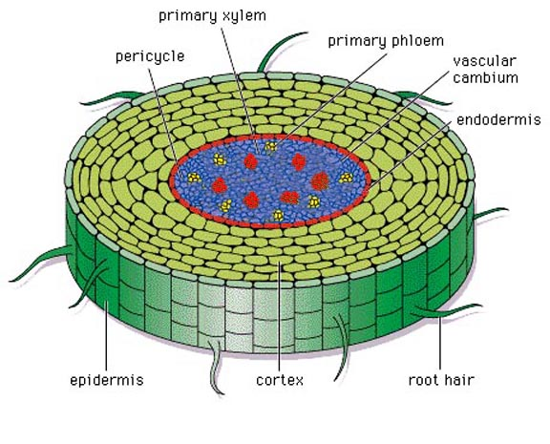
قطاع عرضي في جذر فلقة واحدة

Slide 9
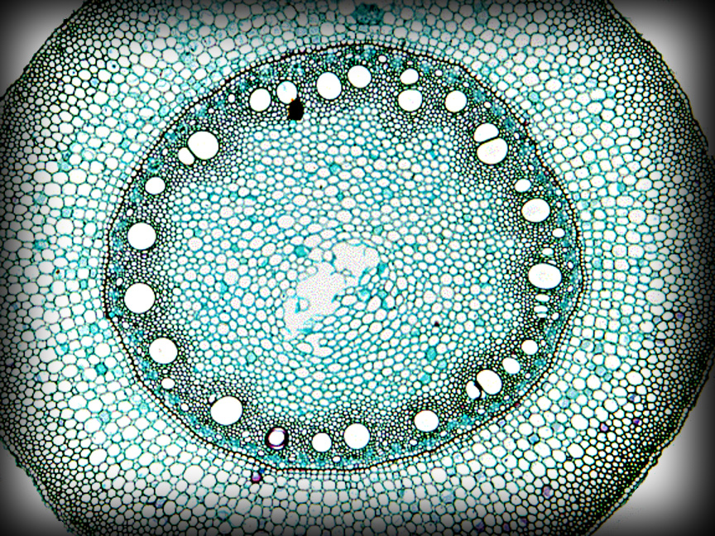
بشرة داخلية بها خلايا مرور مقابله لأذرع الخشب
نخاع
قشرة
قطاع عرضي في جذر فلقة واحدة

Slide 10
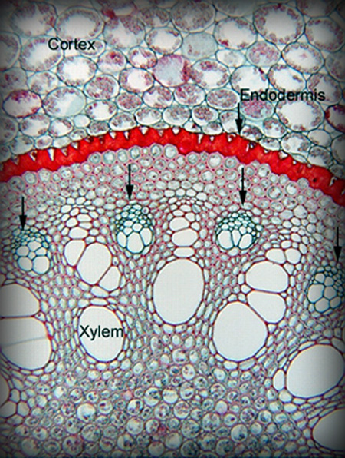
قشرة
لحاء
بشرة داخلية
خلية مرور
خشب اول
خشب تالي
قطاع عرضي في جذر فلقة واحدة يوضح البشرة الداخلية وخلايا المرور بها
وكذلك أوعية الخشب واللحاء

Slide 11
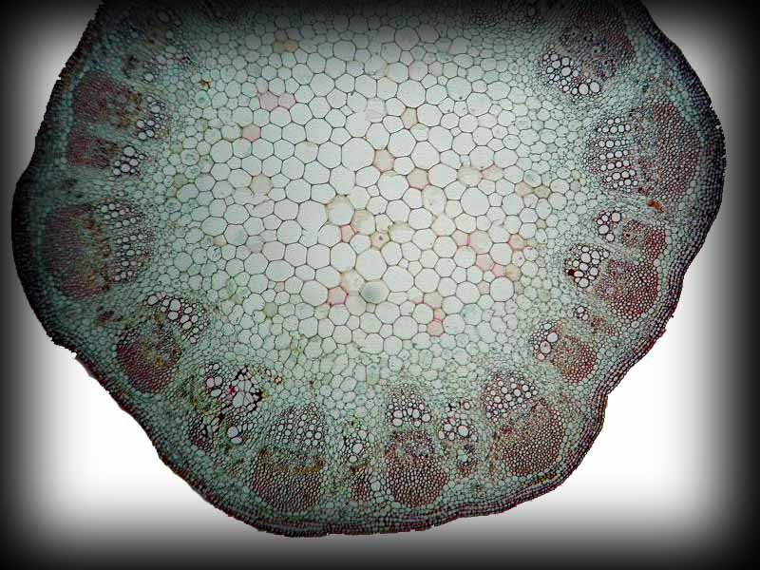
ثانيا : السيقان ذوات الفلقتين
بشرة خارجية
نخاع
قشرة
حزمه وعائيه
قشرة
ذوات الفلقتين نجد أنه يتكون من الأنسجة التالية من المحيط إلى المركز
أ – البشرة
تتكون من طبقة واحدة من الخلايا المتراصة تتغطى بالكيوتين ( القشيرة ) وتوجد بين خلايا البشرة ثغور أقل عدداً مما هو عليه في الأوراق ، قد تمتد من خلايا البشرة زوائد وحيدة الخلية أو عديدة الخلايا .

Slide 12
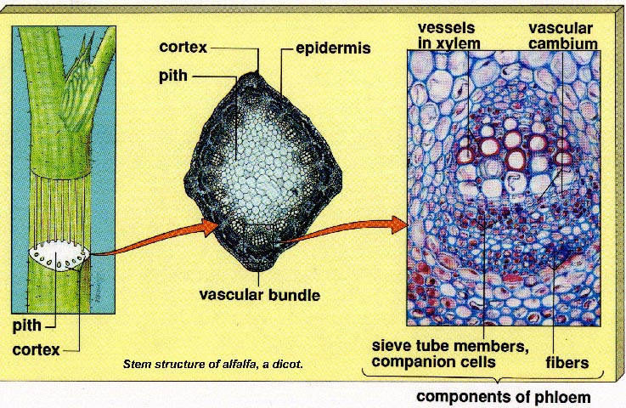
ب – القشرة
مجموعة من الطبقات تلي البشرة إلى الداخل وتغلف الإسطوانة الوعائية ، وهي تتكون من خلايا برانشيمية يوجد بها بلاستيدات خضراء ، كما يوجد خلايا كولنشيمية والطبقة الأخيرة من القشرة تسمى بالغلاف النشوي لاحتواء خلاياها على نشاء مدخر يظهر بلون أزرق عند صبغ القطاع بمحلول اليود . وفي كثير من الأحيان نلاحظ وجود أنسجة إفرازية داخلية كالقنوات الراتنجية واللبنية متخلله نسيج القشرة .

Slide 13
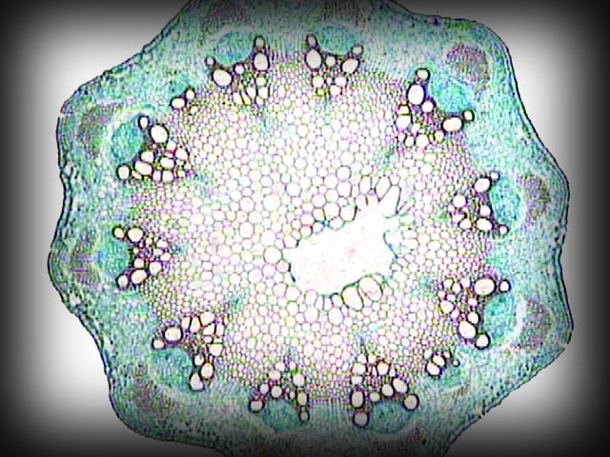
ج- البيريسيكل
وهي تكون أما منطقة متصلة من الخلايا الأسكلرنشيمية فوق الإسطوانة الوعائية أو توجد في مجموعات فوق الحزم مباشرة وتغلف اللحاء .
د – الحزم الوعائية
الحزم من النوع الجانبي المفتوح فهي جانبية لأن الخشب واللحاء على نصف قطر واحد ، وهي مفتوحة لأن الكامبيوم الوعائي الحزمي يوجد بين الخشب واللحاء ويتكون اللحاء دائماً للخارج والخشب للداخل . والخشب التالي ذو الأوعية الواسعة للخارج جهة الكامبيوم والخشب الأول ذو الأوعية الضيقة للداخل الجهة النخاع .
ق.ع في ساق ذوات الفلقتين
هـ - النخاع والأشعة النخاعية
يكون النخاع الجزء المركزي من الساق ، كما تتصل القشرة بالنخاع بواسطة أشعة نخاعية. وهي تتكون من خلايا برانشيمية . وفي بعض سيقان النباتات العشبية مثل الفول والبرسيم يوجد تجويف وسطي في موضع النخاع نتيجة تمزق وتحلل النخاع أثناء النمو .

Slide 14
بشره
كولنشيه زاويه
الياف خارج لحاء
غلاف نشوي
يمثل بشره داخليه
كامبيوم وعائي
خشب تالي
خشب اول
نخاع

Slide 15
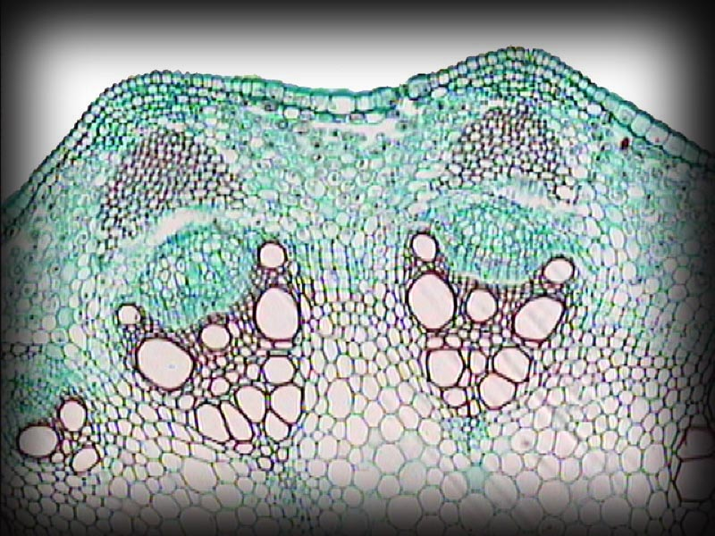
بشرة خارجية
قشرة
كولنشيم صفائحي
الياف خارج لحاء
لحاء
كامبيوم
خشب تالي
خشب اول
نخاع

Slide 16
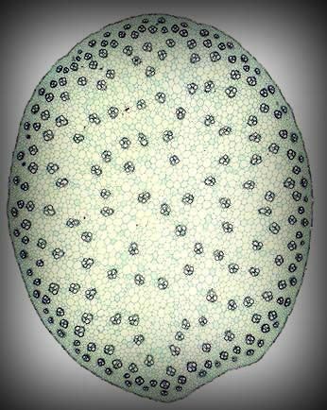
ساق من ذوات الفلقة الواحدة
حزم وعائية مغلقة
بشرة خارجية
نسيج اساسي

Slide 17
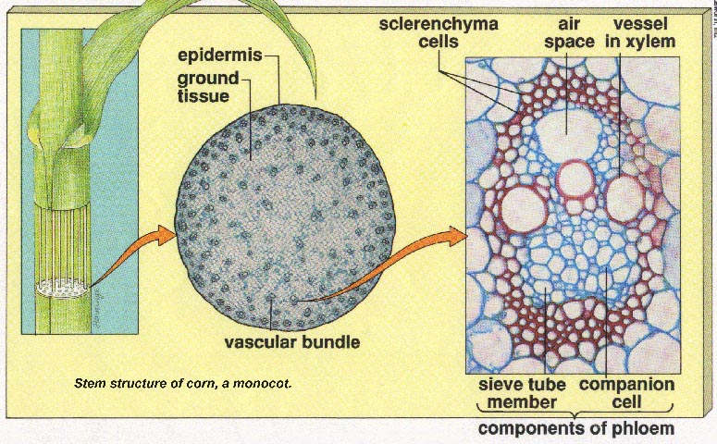
ساق من ذوات الفلقة الواحدة يوضح حزمة وعائية مغلقه-مقلوبه
فراغ الخشب الاول
خشب اول
خشب تالي
لحاء منتظم
غلاف الحزمة
نسيج اساسي

Slide 18
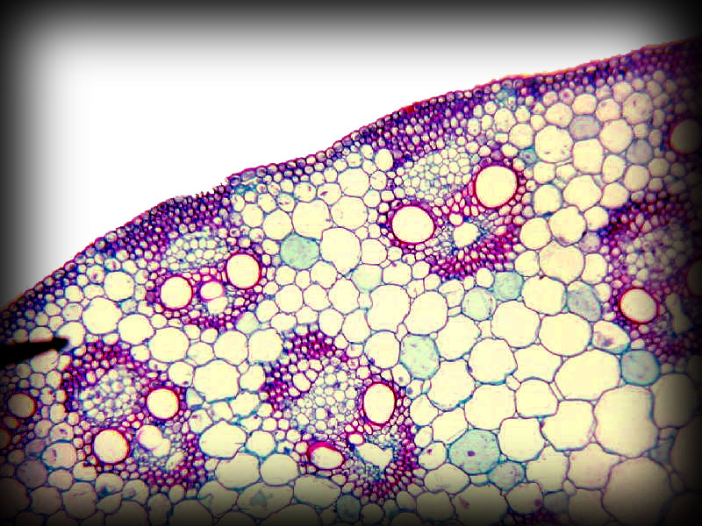
بشرة
خشب تالي
غلاف الحزمة
فراغ الخشب الاول
نسيج اساسي
خشب اول

Slide 19
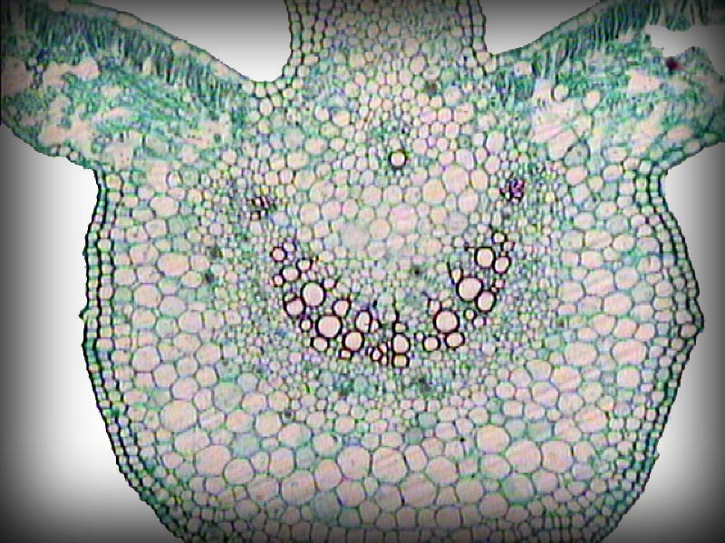
ثالثا: الورقه:
كولنشيه زاويه
قطاع عرضي في ورقة فلقتين
بشره عليا
نسيج عمادي
نسيج اسفنجي
قشره
خشب اول
خشب تالي
لحاء غير منتظم
كولنشيمة
بشرة سفلى

Slide 20
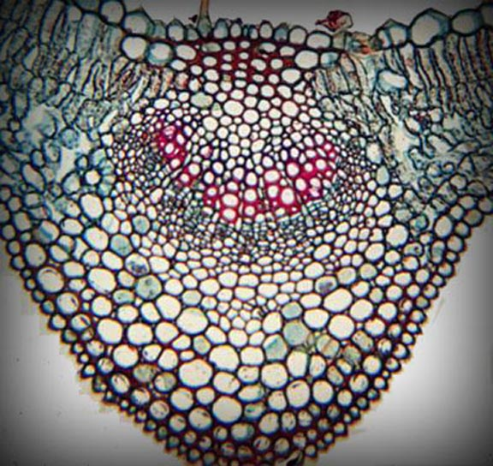
ق.ع في ورقة فلقتين
بشرة عليا
كولنشيمة زاوية
نسيج عمادي
برنشيمة
نسيج اسفنجي
خشب اول
كولنشيمة
خشب تالي
برنشيمة
بشرة سفلى

Slide 21
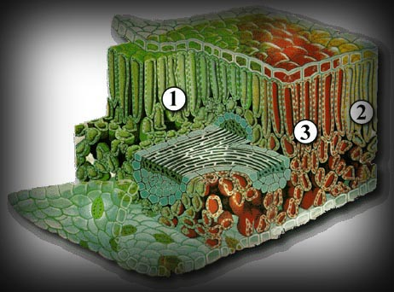
قطاع عرضي ثلاثي الابعاد يوضح ورقه ذات فلقتين

Slide 22
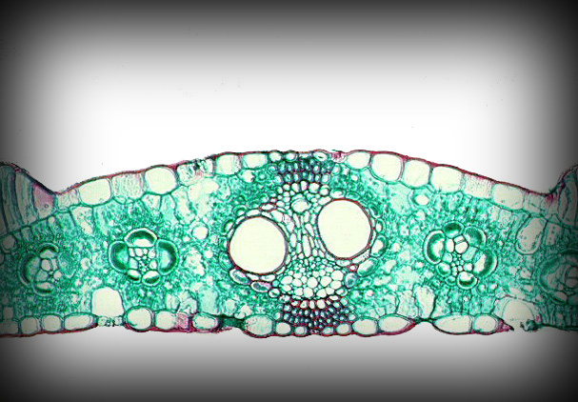
قطاع عرضي في ورقة فلقة واحدة
خشب اول
بشره عليا
حزمة وعائية صغيرة
خشب تالي
برنشيمة-غلاف الحزمة
خلايا حركية
بشرة داخلية
لحاء منتظم
سكلرنشيم غلاف الحزمة
غلاف الميستوم-برنشيمة رقيقة الجدر

Slide 23
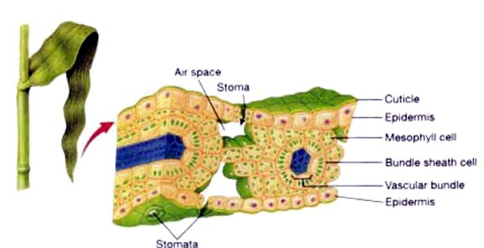
قطاع عرضي في ورقة فلقة واحدة – ثلاثي الابعاد

Slide 24
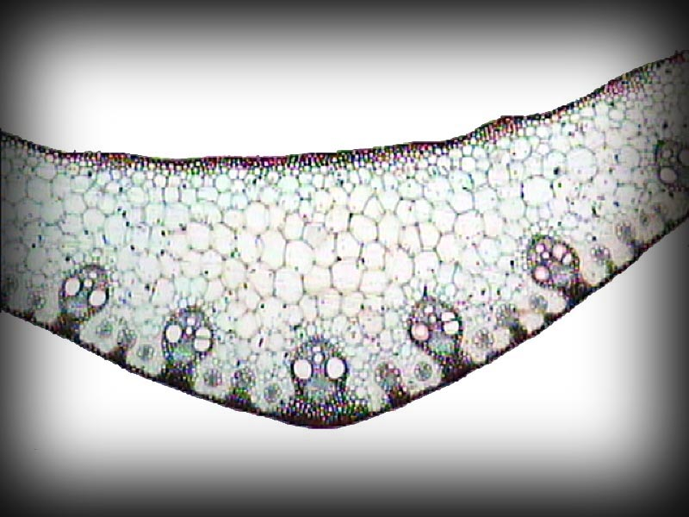
نسيج وسطي
قطاع عرضي في ورقه ذات فلقه واحده
حزم وعائيه مغلقه

